Slide 1
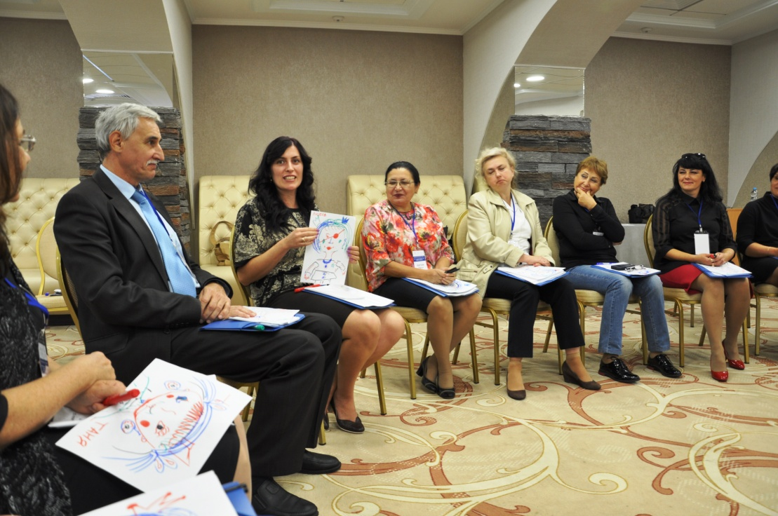
масова підготовка вчителів на засадах компетентнісного підходу Наголос на питаннях здоров’я, безпеки, успішної соціалізації і самореалізації
ГО Дитячий фонд «Здоров’я через освіту» за підтримки Міністерства освіти і науки України Дитячого фонду ООН (ЮНІСЕФ)

Slide 2
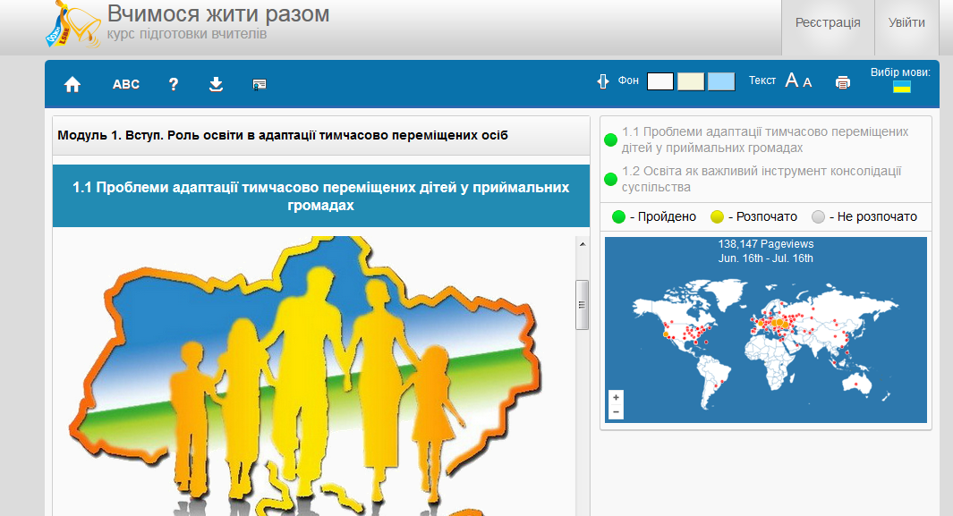
Масова підготовка вчителів
Завдання НУШ
Створити навчальні програми і онлайн - курси для масової підготовки педагогічних працівників з питань здоров'язбережної і соціальної компетентності
Розпорядження Кабінету Міністрі України від 13 грудня 2017 р. № 903-р “ Про затвердження плану заходів на 2017-2029 роки із запровадження Концепції реалізації державної політики у сфері реформування загальної середньої освіти «Нова українська школа» ”
http://zakon5.rada.gov.ua/laws/show/903-2017-%D1%80
Реалізовано. Дистанційна підготовка:
Створено і рекомендовано МОН України програмне і методичне забезпечення он-лайн і очних тренінгових курсів для підготовки вчителів з концептуальних і методологічних основ здоров'язбережної та соціальної компетентності.
Понад 58 тисяч сертифікатів було отримано педагогами, які пройшли ці онлайн - курси.
Кількість переглядів онлайн - курсів перевищила 9,7 мільйонів з 65 країн світу
http://autta.org.ua/ua/On-line_coursues/
Notes:
Розпорядження Кабінету Міністрі України
від 13 грудня 2017 р. № 903-р Про затвердження плану заходів на 2017-2029 роки із запровадження Концепції реалізації державної політики у сфері реформування загальної середньої освіти «Нова українська школа»

Slide 3
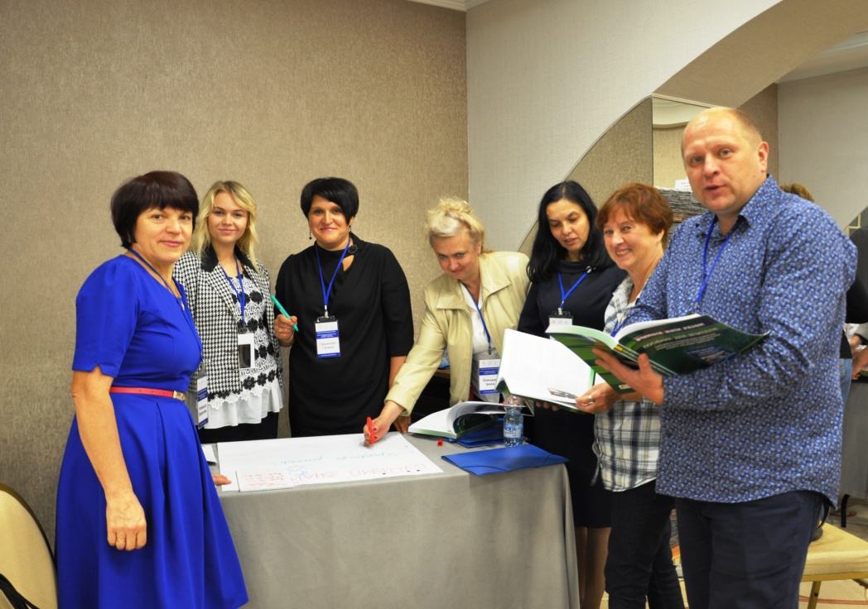
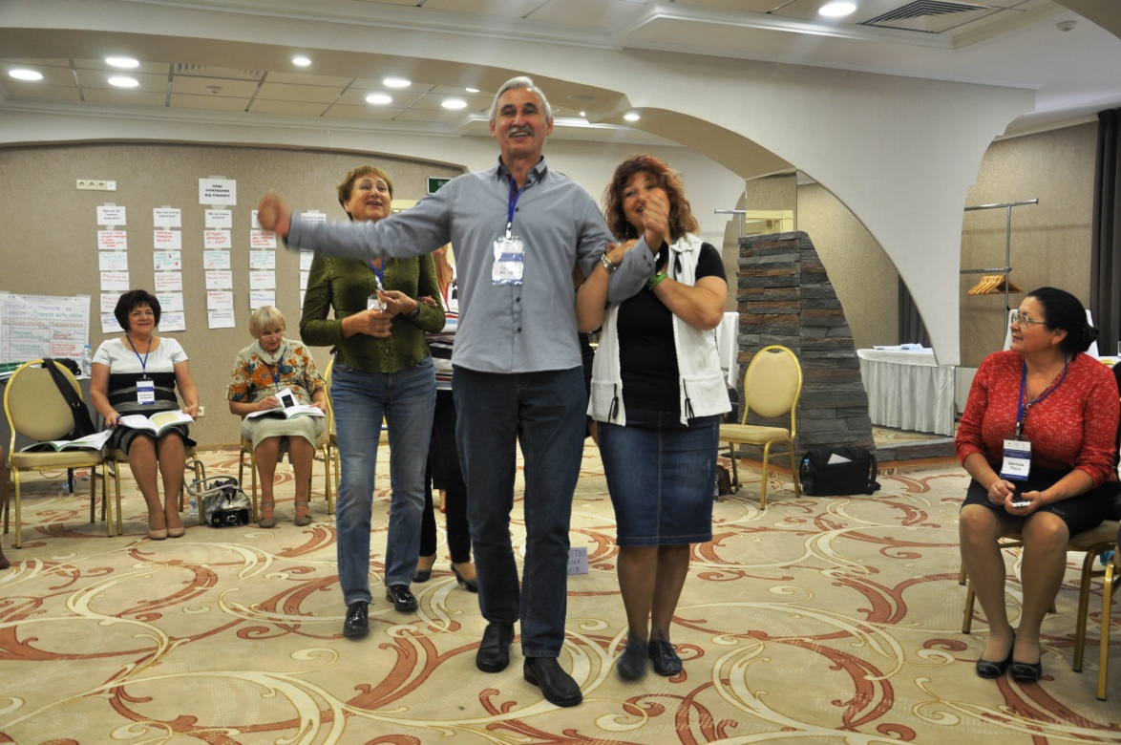
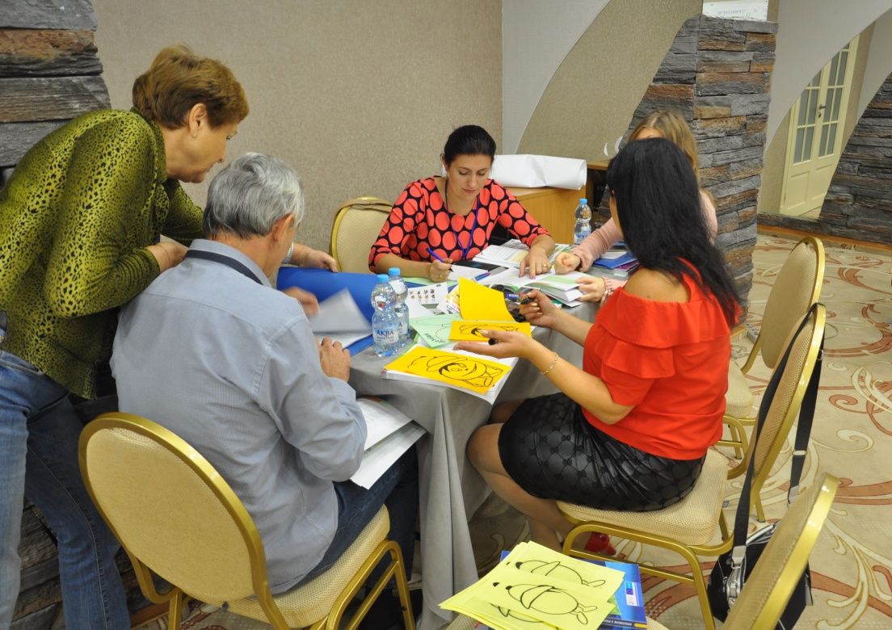
Очні тренінги вчителів

Slide 4
Результати очної підготовки педагогів за курсом ВЖР. Приклад: Оцінювання вчителями своєї упевненості та налаштованості щодо інтерактивного навчання дітей

Slide 5
Результати очної підготовки педагогів за курсом ВЖР. Приклад: Оцінювання вчителями своєї упевненості та налаштованості щодо інтерактивного навчання дітей
Показник | ДО (%) | ПІСЛЯ (%) | Позитивні зміни (%)
Дуже добре розумію мотиви поведінки дітей | 2 | 27 | 25
Почуваюся впевнено у навчанні дітей соціальним навичкам | 8 | 34 | 26
Добре володію методами підтримки демократичної дисципліни | 14 | 44 | 30
Вмію організовувати активне і мотивуюче обговорення | 16 | 52 | 36
Готовий застосовувати методи інтерактивного навчання | 24 | 61 | 37

Slide 6
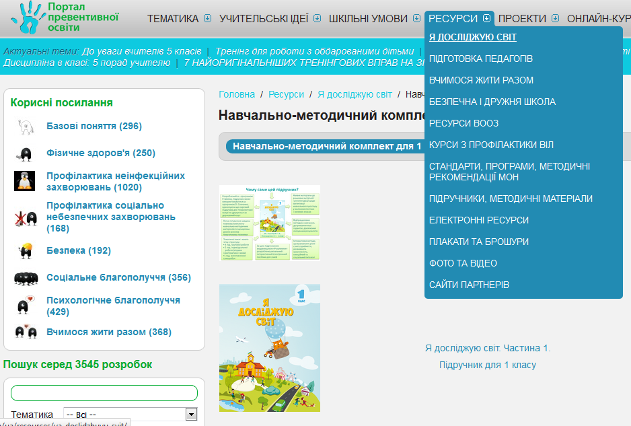
Ресурси для навчання (самонавчання) вчителів
Онлайн курс «Основи здоров'язбережної компетентності»
(60 год.) http://multycourse.com.ua/ua
Програма навчального модуля «Основи формування соціальної і здоров'язбережувальної компетентності учнів»
(105 год.) http://autta.org.ua/ua/resources/Pidgotovka_pedagogiv/
Всі онлайн – курси і всі комплекти навчально – методичних матеріалів для вчителів і учнів за посиланням
http://autta.org.ua
Онлайн курс «Безпечна і дружня до дитини школа»
(20 год.) http://scfs.multycourse.com.ua/ua/
Типова програма очного тренінгу для вчителів «Вчимося жити разом»
(24 год.)
http://autta.org.ua/ua/resources/Pidgotovka_pedagogiv/
Адвокаційні матеріали щодо ефективності компетентнісного навчання http://autta.org.ua/ua/Advocacy
Онлайн модуль для керівних кадрів «Освіта на основі життєвих навичок»
(24 год.) http://dlse.multycourse.com.ua/ua/
Онлайн курс
«Вчимося жити разом» (30 год) http://llt.multycourse.com.ua/ua/

Slide 7
ВИКЛИК! Результати оцінювання тренерами НУШ рівня своєї підготовленості для компетентісного навчання учнів за курсом ЯДС

Slide 8
ВИКЛИК! Результати оцінювання тренерами НУШ рівня своєї підготовленості для компетентісного навчання учнів за курсом ЯДС
Показник | ДО (%) | ПІСЛЯ (%) | Позитивні зміни (%)
Дуже добре розумію мотиви поведінки сучасних дітей віком від 6 до 10 років | 24 | 67 | 43
Добре знаю підходи і методи компетентнісного навчання учнів за курсом «Я досліджую світ» | 0 (!) | 42 | 42
Почуваюся впевнено у навчанні дітей життєвих навичок | 20 | 67 | 47
Добре володію методами і прийомами активного і мотивуючого навчання | 16 | 58 | 42
Готовий застосовувати методи інтерактивного навчання | 48 | 83 | 35

Slide 9
Підходи до масового навчання вчителів початкової школи з методики інтегрованого курсу «Я досліджую світ» https://is.gd/AWdedN
Масово в рамках НУШ відповідно до: «Типова освітня програма
організації і проведення підвищення кваліфікації педагогічних
працівників закладами післядипломної педагогічної освіти»
ЗАТВЕРДЖЕНО наказом Міністерства освіти і науки України
від 15.01.2018 р. № 36
Обов’язкова складова. Модуль «Особливості викладання
навчальних предметів / інтегрованого курсу «Я досліджую світ» (2-4 години)
Вибіркова складова (очно-заочна)
«Методика викладання
інтегрованого курсу «Я досліджую світ» https://is.gd/AWdedN
(очна: 8-16 годин; заочна __годин)
Необхідне навчально-методичне забезпечення
Онлайн модуль «Освіта на основі життєвих навичок»
(24 год.) http://dlse.multycourse.com.ua/ua/
Програми і ресурси очних тренінгів в рамках обов’язкової і вибіркової складових
Онлайн курс «Методика компетентісного навчання за курсом ЯДС» (створити!)

Slide 10
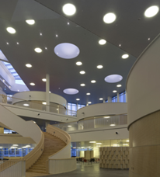
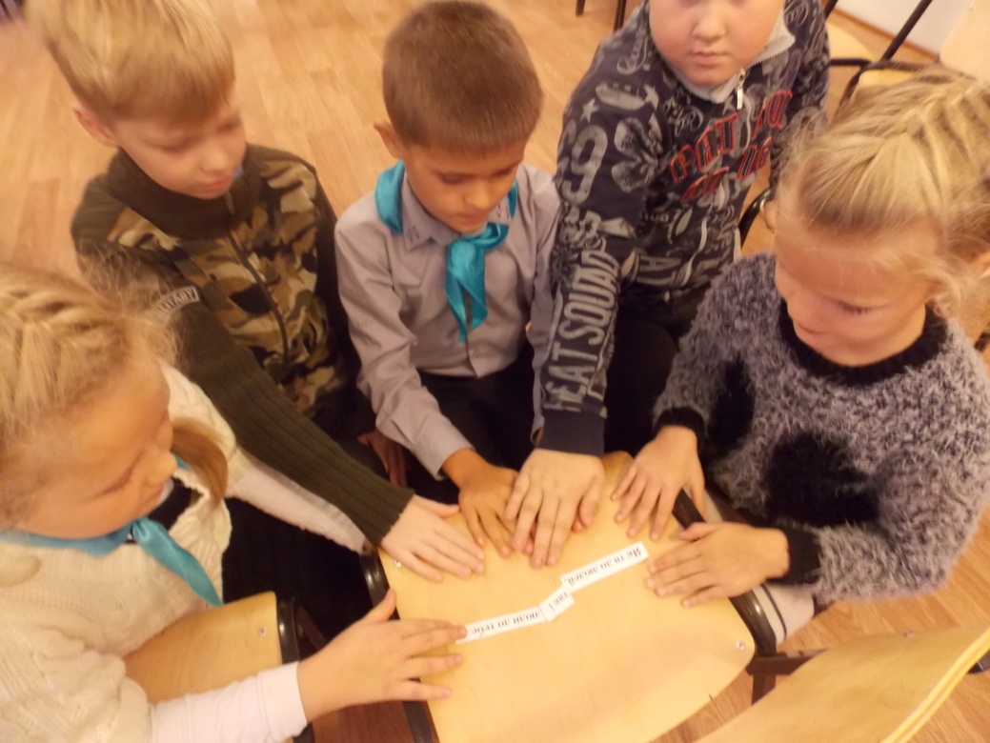
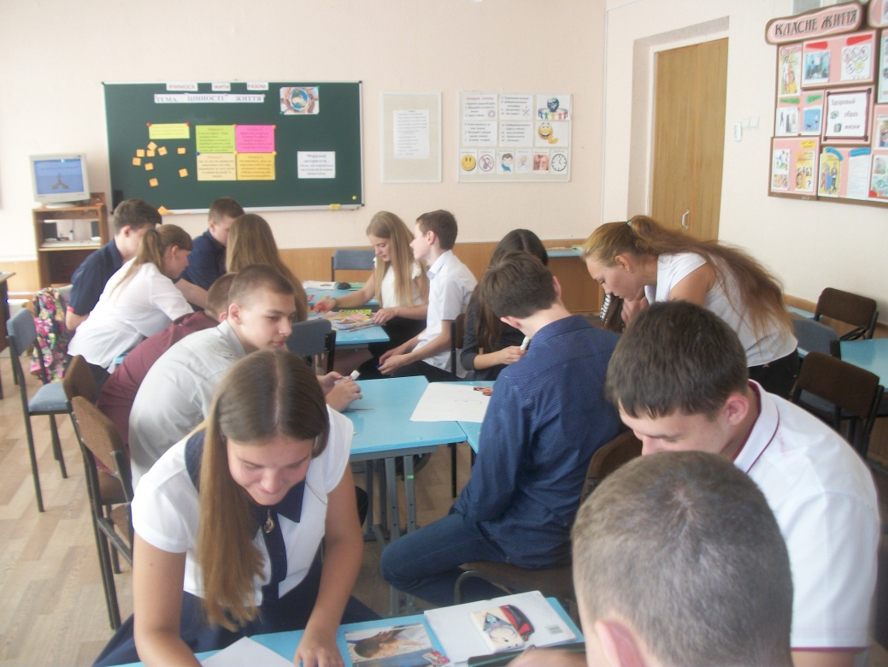
Підсумок: ознаки розроблених ресурсів

Slide 11
Відповідають найкращим світовим практикам
Охоплюють три ключові напрямки НУШ:
навчання учнів, підготовка педагогів, створення сприятливого навчально середовища (БДДШ)
Базуються на інноваційних педагогічних методиках і сучасних IT - технологіях
Головні ознаки зазначених підходів і ресурсів
Високо оцінюються вітчизняними і міжнародними експертами та рекомендуються МОН України
Мають статистично доведену ефективність щодо навчання учнів і підготовки педагогічних працівників
Спрямовані на розвиток психосоціальних компетентностей для здоров’я, безпеки, соціалізації і самореалізації, необхідні КОЖНІЙ людині упродовж ВСЬОГО життя

Slide 12
Маємо ресурси світового рівня. Спробуйте апробувати їх, не пожалкуєте!

